Slide 1

Wave Chat
Adrianna
Szelka

Slide 2
Początkowy pomysł i opis projektu
Wave Chat - to aplikacja na urządzenia mobilne z systemem Android do wymiany wiadomości pomiędzy użytkownikami.
Ma na celu ułatwienie komunikacji, a także ma być intuicyjna i przejrzysta dla użytkowników dzięki minimalistycznemu interfejsowi graficznemu.

Slide 3
Narzędzia i technologie
Język programowania: Kotlin
Baza danych: wykorzystanie Firebase
Środowisko: IntelliJ IDEA

Slide 4
Co udało się zrealizować w aplikacji?
Rejestracja i logowanie użytkowników
Zmiana danych użytkownika (imię, hasło)
Możliwość wyszukania użytkownika (po indeksie + imieniu)
Wyświetlanie i wysyłanie wiadomości na indywidualnym chacie
Poprawne wyświetlanie konwersacji na stronie głównej
Możliwość wyboru gotowych fraz do wysłania (opcja dołączona do projektu)

Slide 5
Zadania
Moduł 1 – 20.03 - terminowo
1.1: Rejestracja użytkowników
1.2: Logowanie użytkowników
Moduł 2 – 18.04 - 2 dni opóźnienia
1.1: Zmiana danych użytkownika (imię, hasło)
1.2: Możliwość wyszukania użytkownika
Moduł 3 – 20.05 - opóźnienie
1.1: Wyświetlanie wiadomości
1.2: Wysyłanie wiadomości
Moduł 4 – 08.06
1.1: Przesyłanie obrazów
1.2: Poprawki i dodanie komponentów w interfejsie graficznym
1.3: Opcjonalnie powiadomienia push przy nadejściu wiadomości
Możliwość użycia gotowych fraz do wysyłania wiadomości
Poprawne wyświetlanie wiadomości na stronie głównej aplikacji

Slide 6
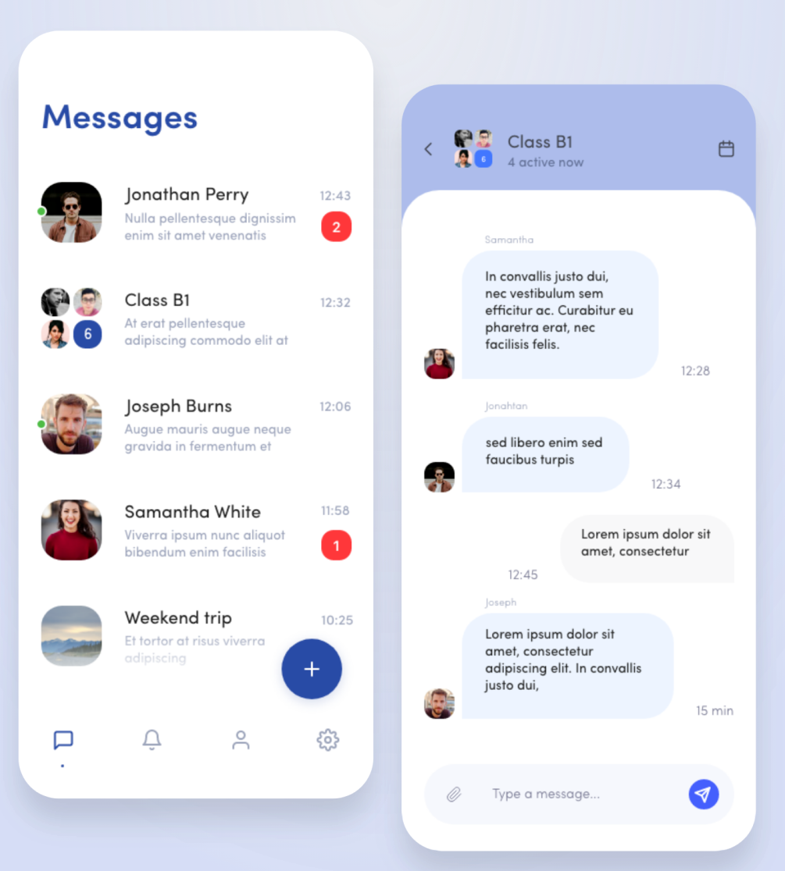
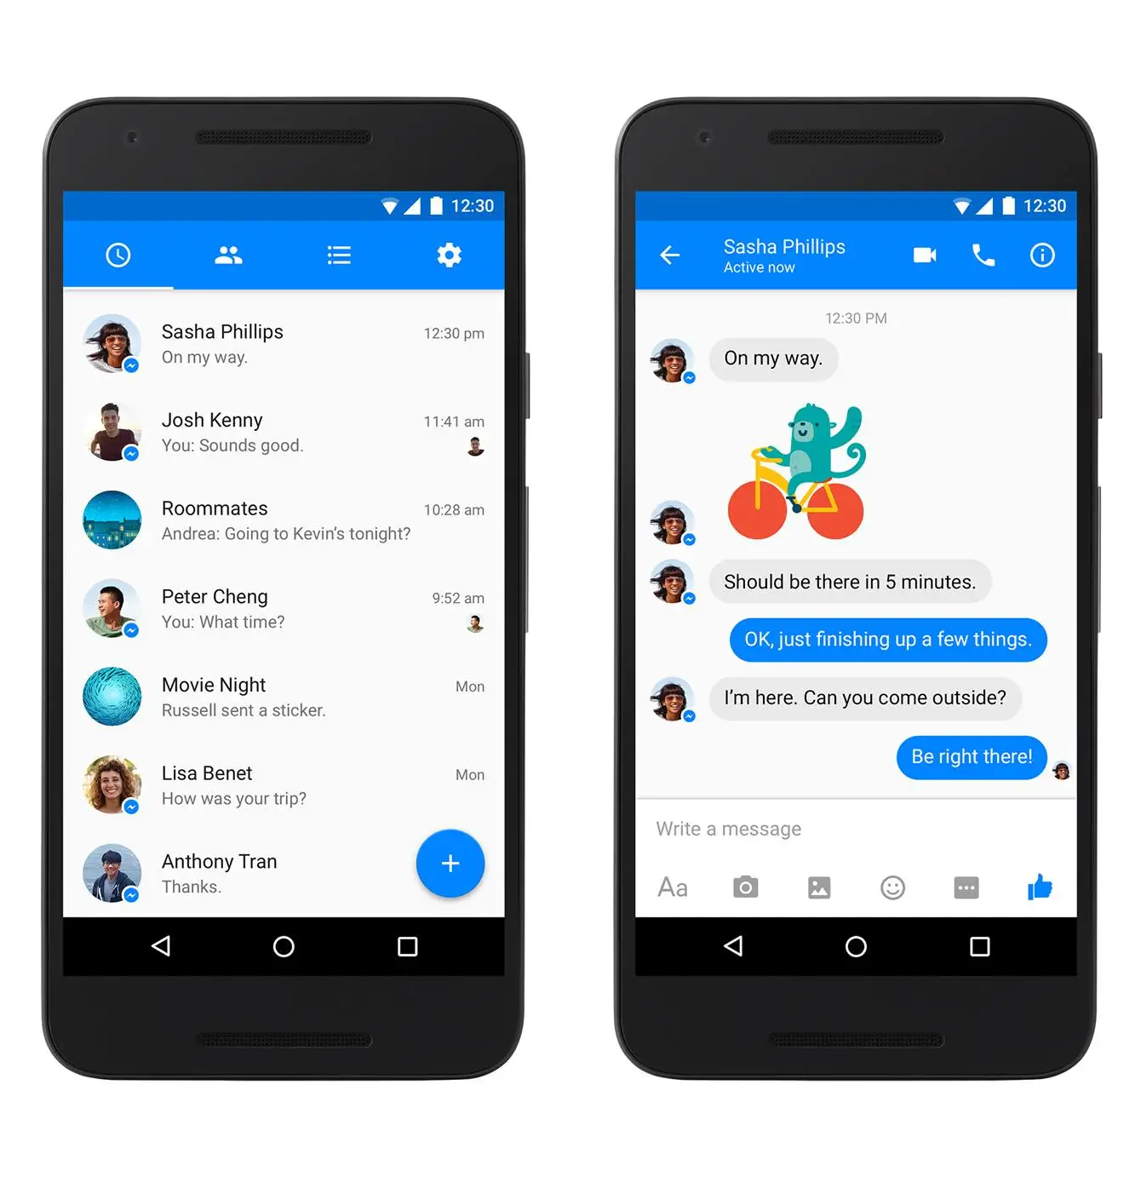
Pomysły na stronę graficzną aplikacji

Slide 7
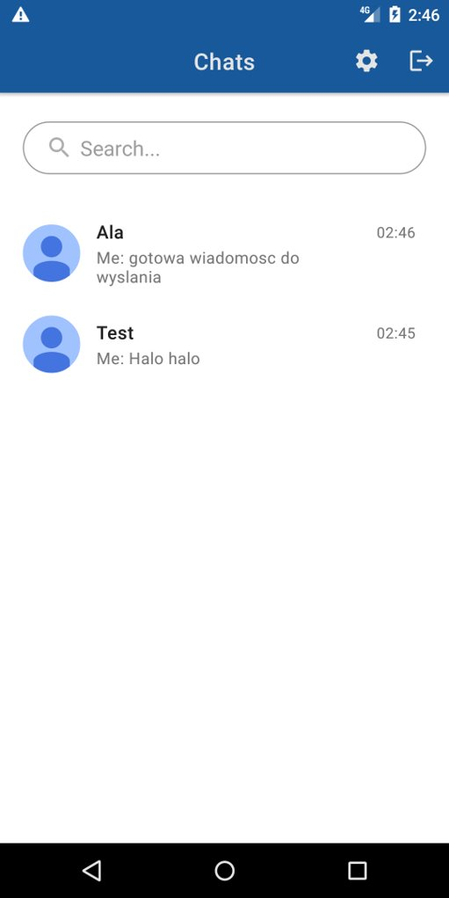
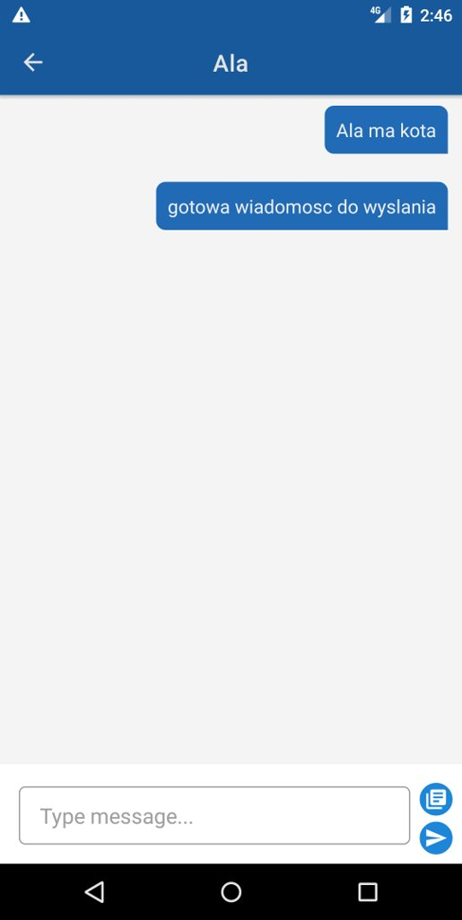
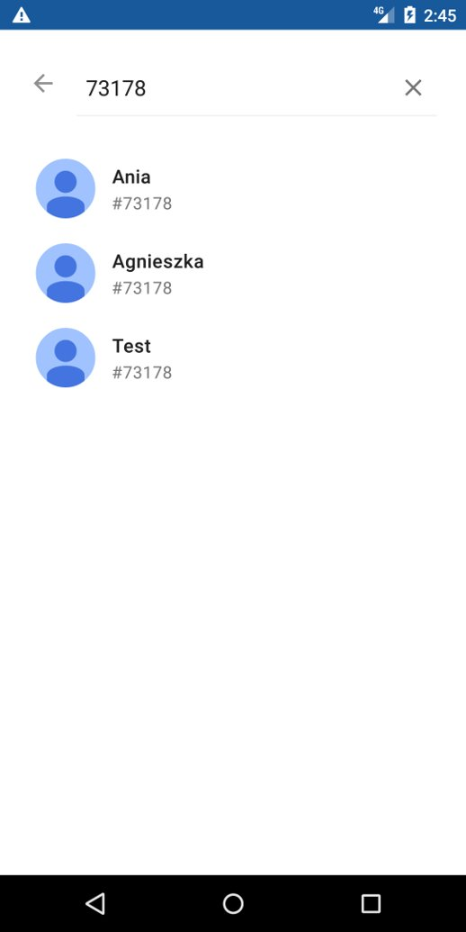
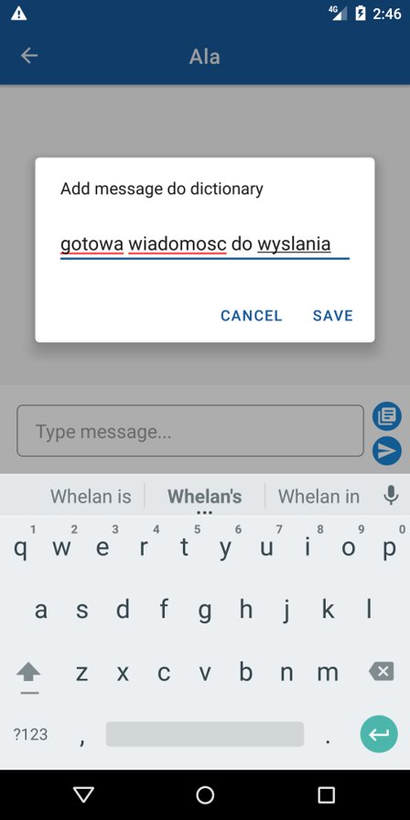
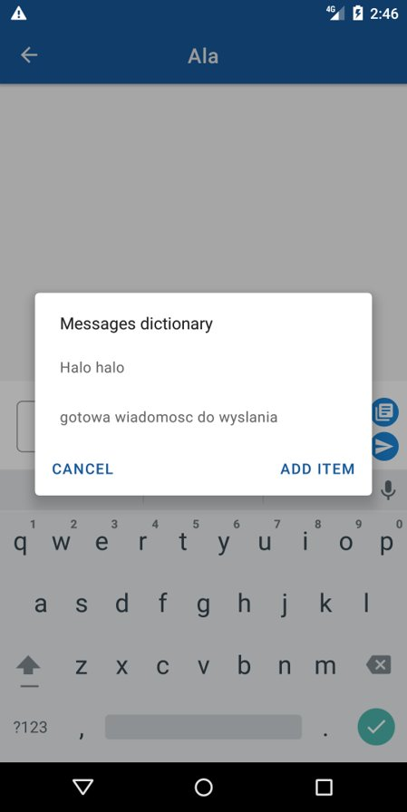
Strona graficzna aplikacji

